Slide 1

Excel - Tijdregistratie
Som.als en sommen.als

Slide 2
Agenda
Urenregistratie verwerken
Namen en WBS ontdubbelen
Totalen per naam (SOM.ALS)
Totalen per naam per WBS (SOMMEN.ALS)
Controle over de uren bij een project

Slide 3
Voorbereiding
Bestand 03 Tijdregistratie.xlsx

Slide 4
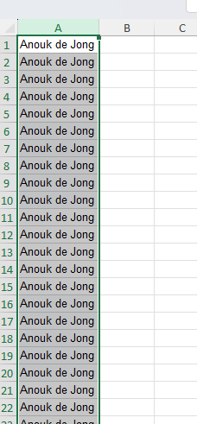
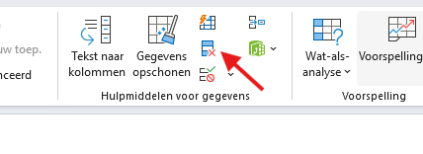
Namen en WBS ontdubbelen

Slide 5
WBS ontdubbelen
Maak een tabblad aan “WBS”
Selecteer alle WBS uit Tabblad “urenregistratie”
Kopieer deze naar tabblad aan “WBS”
Ontdubbel de waarden

Slide 6
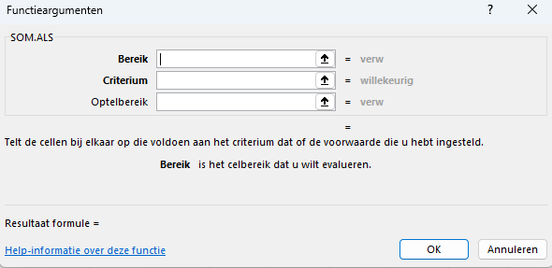
Totalen per Naam
Vul de tabel aan met de som van de uren
Bereik is de tabel, met absolute referenties (of de hele kolom)
Optelbereik is met absolute referenties (of de hele kolom)
Criterium = de cel van Anouk), niet absoluut
Controleer het totaal

Slide 7
Totalen per WBS
Doe het zelfde voor WBS

Slide 8
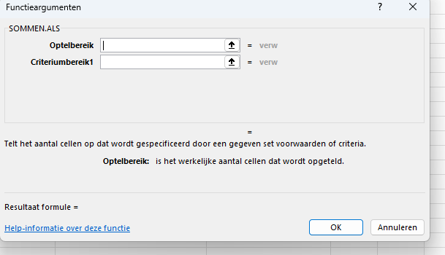
Som per naam en per WBS
In de eerste cel B2
=SOMMEN.ALS(Urenregistratie!$D:$D;Urenregistratie!$A:$A;$A2;Urenregistratie!$C:$C;B$1)

Slide 9
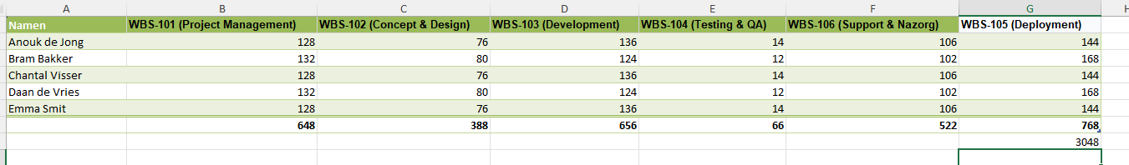
Uitkomst

Slide 10
Budget
Bestand 04 budgetten.xlsx

Slide 11
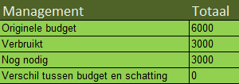
Doel
Management
Budget
Waar staan we
Project manager
Gebaseerd op uren registratie
Goede schatting

Slide 12
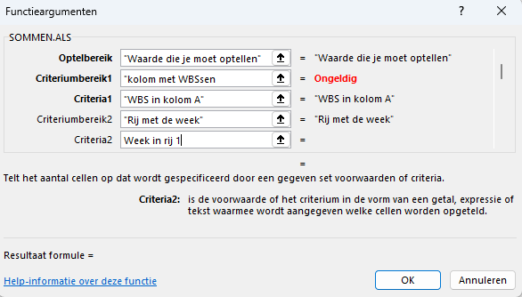
Oefening
Zet week 1 t/m week 29 in de bovenste kolom
Zet in kolom een totaal per wbs per week
  Om de week te gebruiken in C19:AB24 -> Probeer m.b.v. F4 welke waarde vast is
  Om de WBS te gebruiken in C19:AB24 -> Probeer m.b.v. F4 welke waarde vast is
Maak een formule met SOMMEN.ALS

Slide 13
Eind
Budget

